Slide 1
BTT Recorder v1.4
Edition des enrégistrement
Menus et Icônes

Slide 2
Liens vers les sujets
Ecran d'accueil de la gestion de projet - Menu 3 points
Ecran d'accueil de la gestion de projet Information
Menu d'information sur la gestion de projet
Modifier les icônes d'écran
Barre de prise de versets et de morceaux

Slide 3
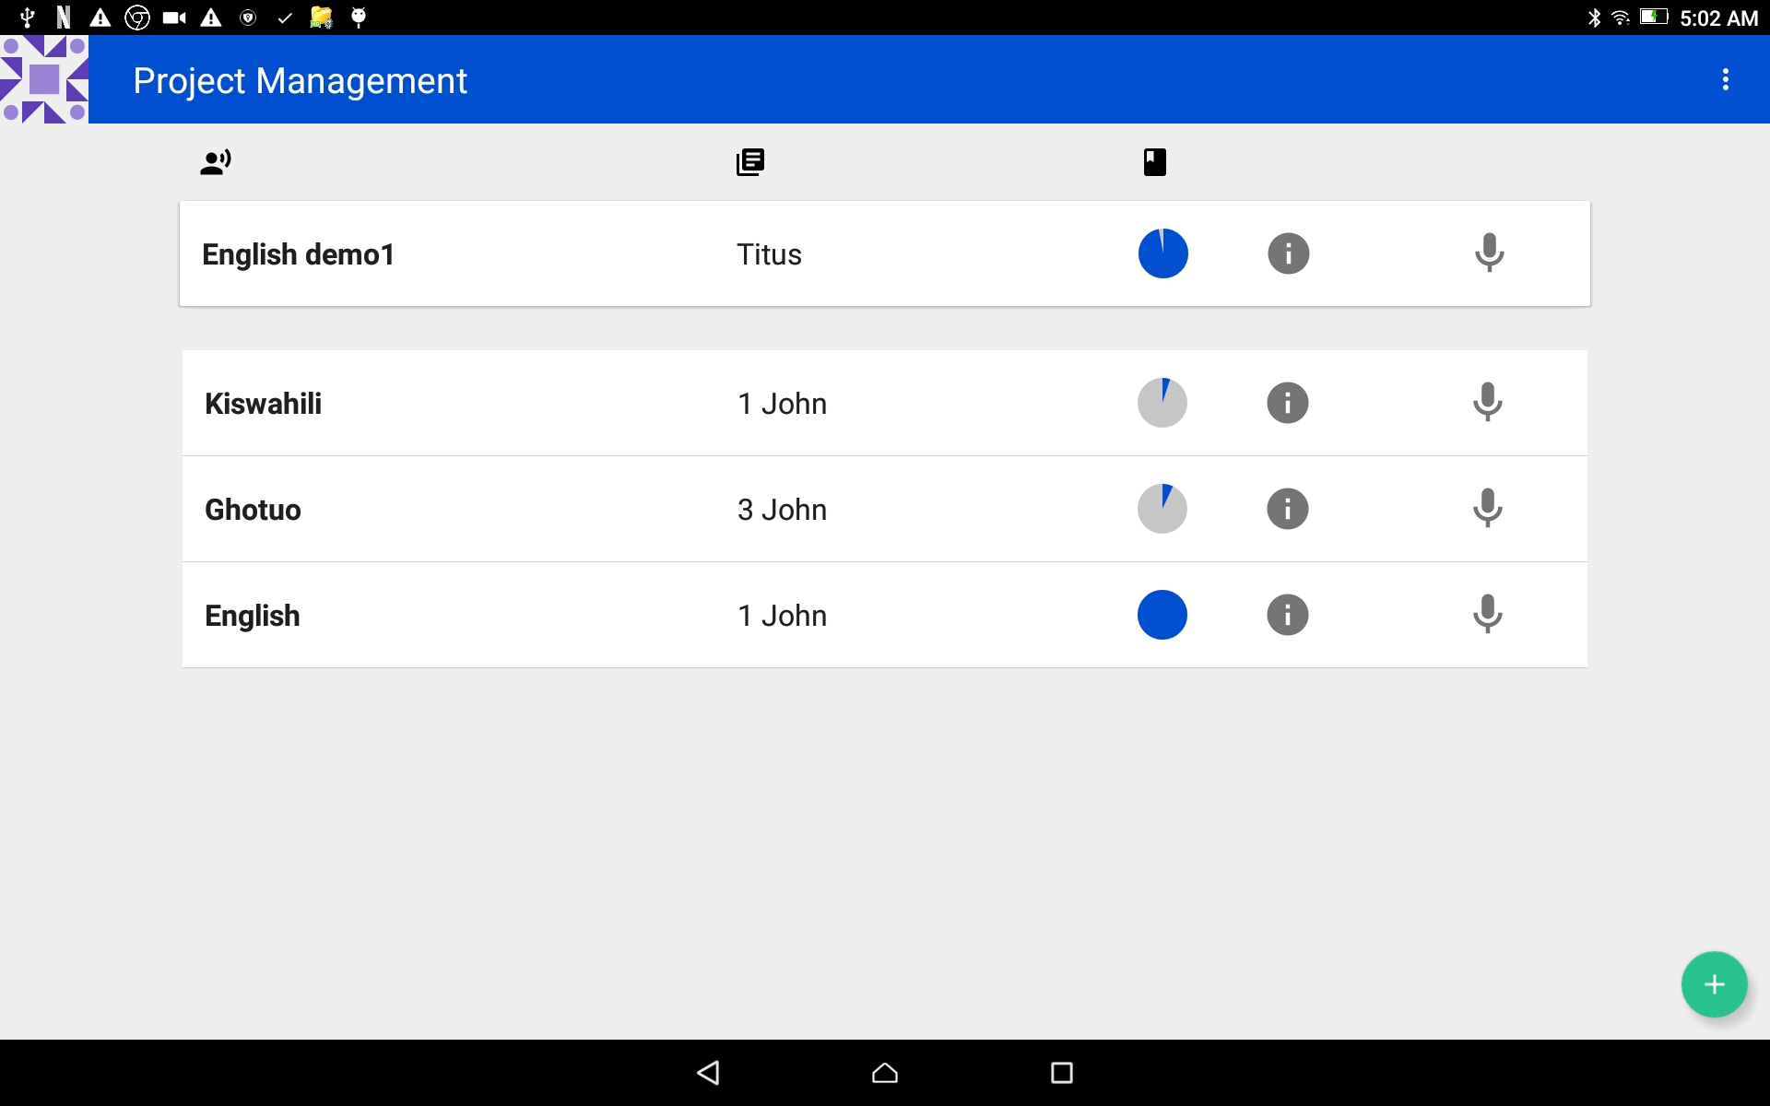
Ecran d'accueil de la gestion de projet Menu 3 points
L'icône avec 3 points du menu se trouve à l'extrême droite sur la barre bleue supérieure.
Appuyez/cliquez sur les 3 points pour ouvrir le menu.

Slide 4
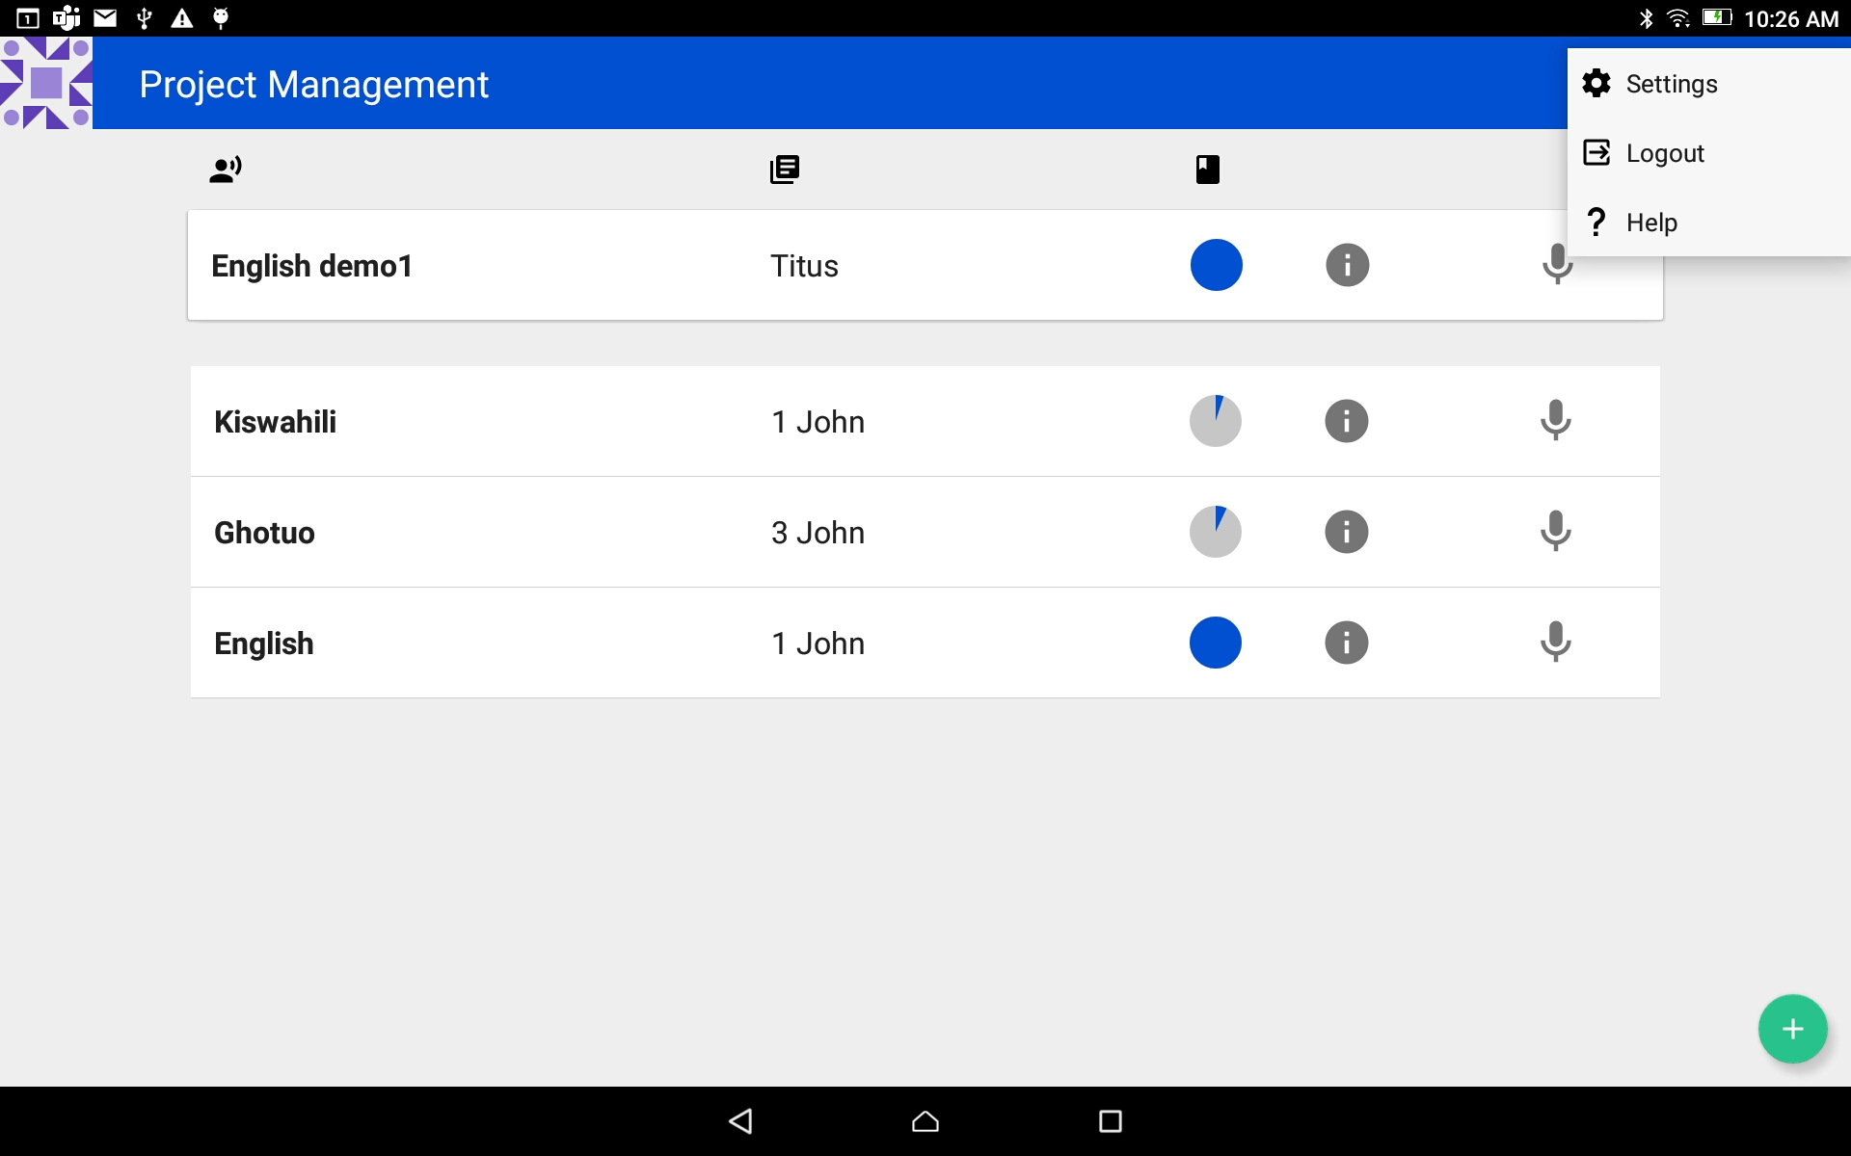
Ecran d'accueil de la gestion de projet Menu 3 points
Menu de choix
Paramètres - Appuyez/Cliquez pour voir les paramètres du programme.
Déconnexion - Appuyez/Cliquez pour vous déconnecter du programme.
Le programme redémarre à l'écran Compte d'utilisateur.
Aide - Appuyez/Cliquez dessus pour consulter la documentation sur l'utilisation du programme BTT Recorder.

Slide 5
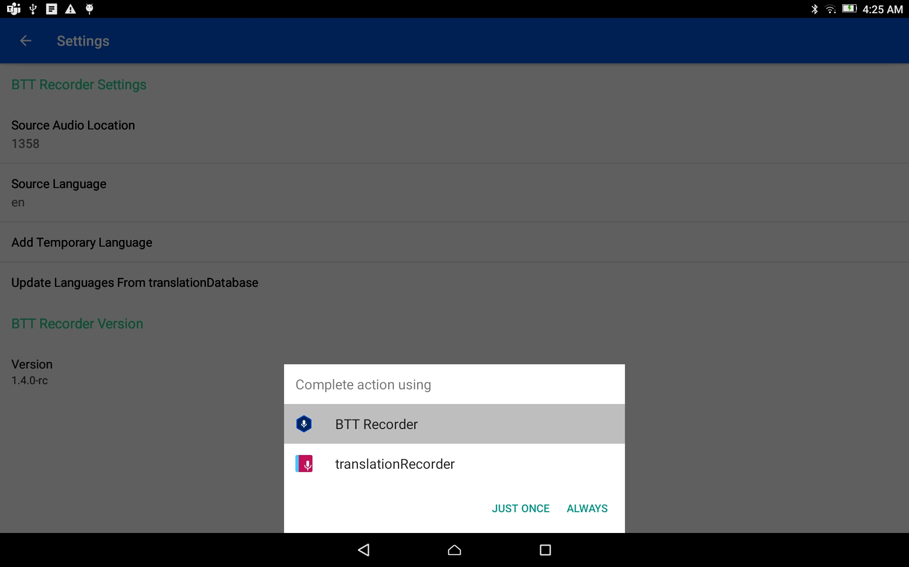
Ecran d'accueil de la gestion de projet Menu 3 points - Paramètres
REMARQUE: Si translationRecorder est choisi, les fichiers ont peut-être besoin de passer par le logiciel de conversion pour fonctionner dans BTT Recorder.
Emplacement de la source Audio
Appuyez/Cliquez pour ouvrir
Choisissez entre
BTT Recorder
translationRecorder
Appuyez sur l'un ou l'autre des liens - UNE SEULE FOIS ou TOUJOURS
La fenêtre se ferme.

Slide 6
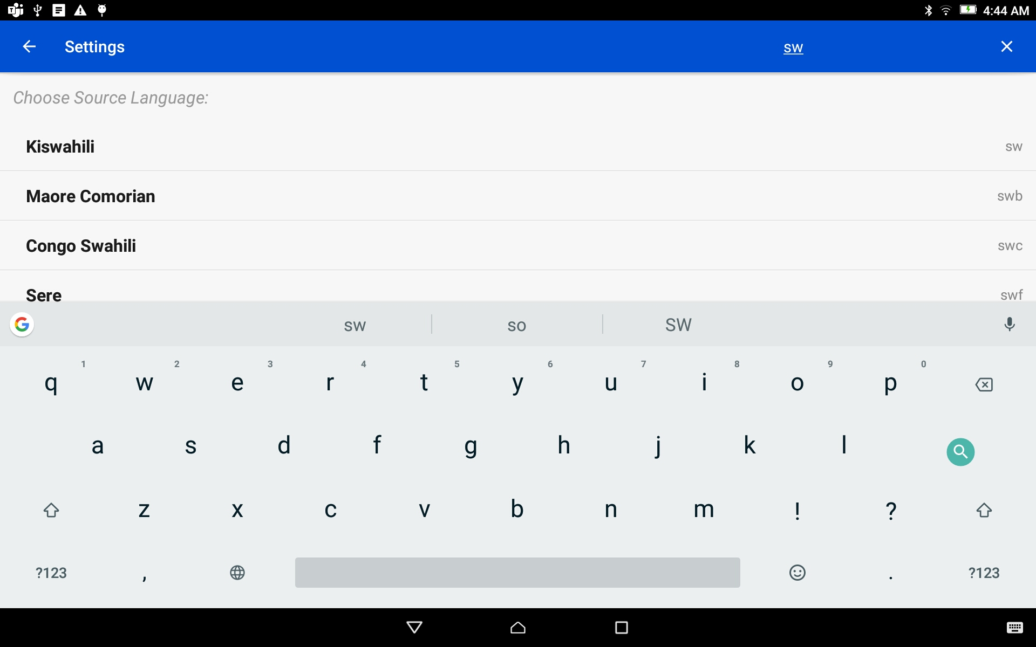
Ecran d'accueil de la gestion de projet Menu 3 points - Paramètres
Langue source
Appuyez/Cliquez pour ouvrir
Recherchez la langue dans la liste des langues.
Appuyez/Cliquez sur le nom de la langue
La fenêtre se ferme

Slide 7
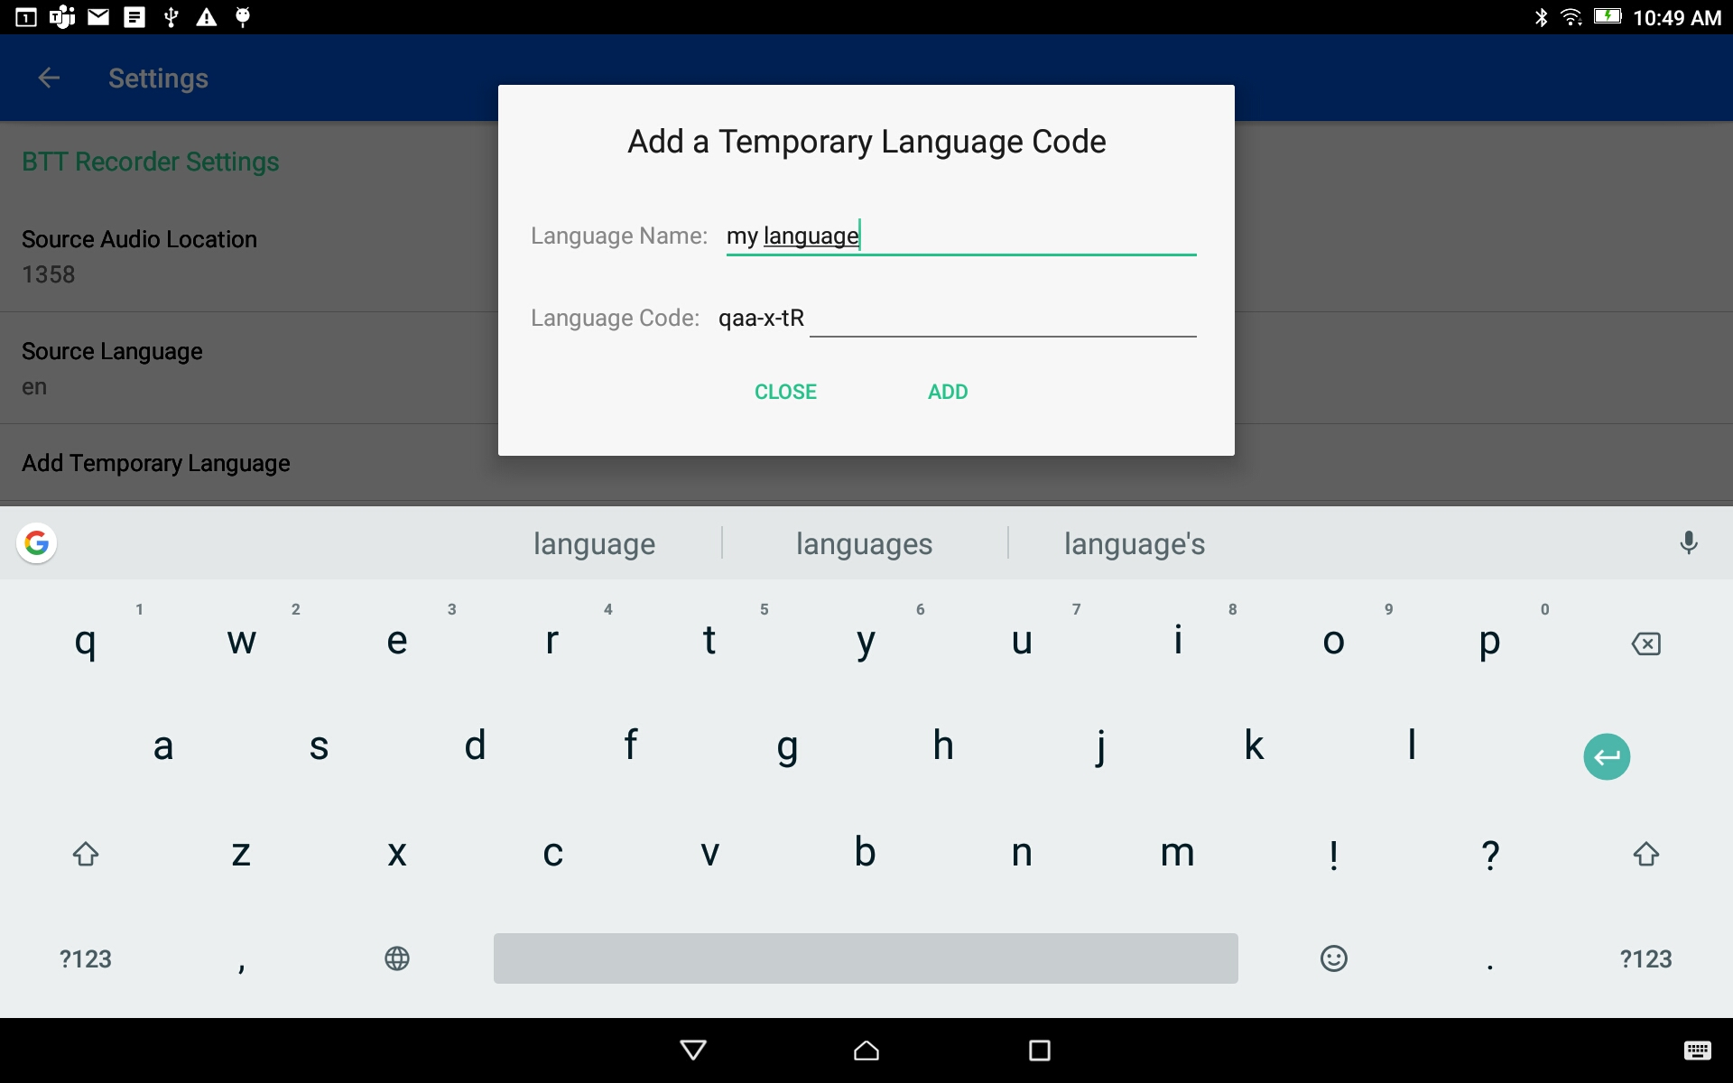
Ecran d'accueil de la gestion de projet Menu 3 points - Paramètres
Ajouter une langue temporaire
Appuyez/Cliquez pour ouvrir
Entrez le nom de la langue
Pour fermer la fenêtre, cliquez sur le lien FERMER en bas.

Slide 8
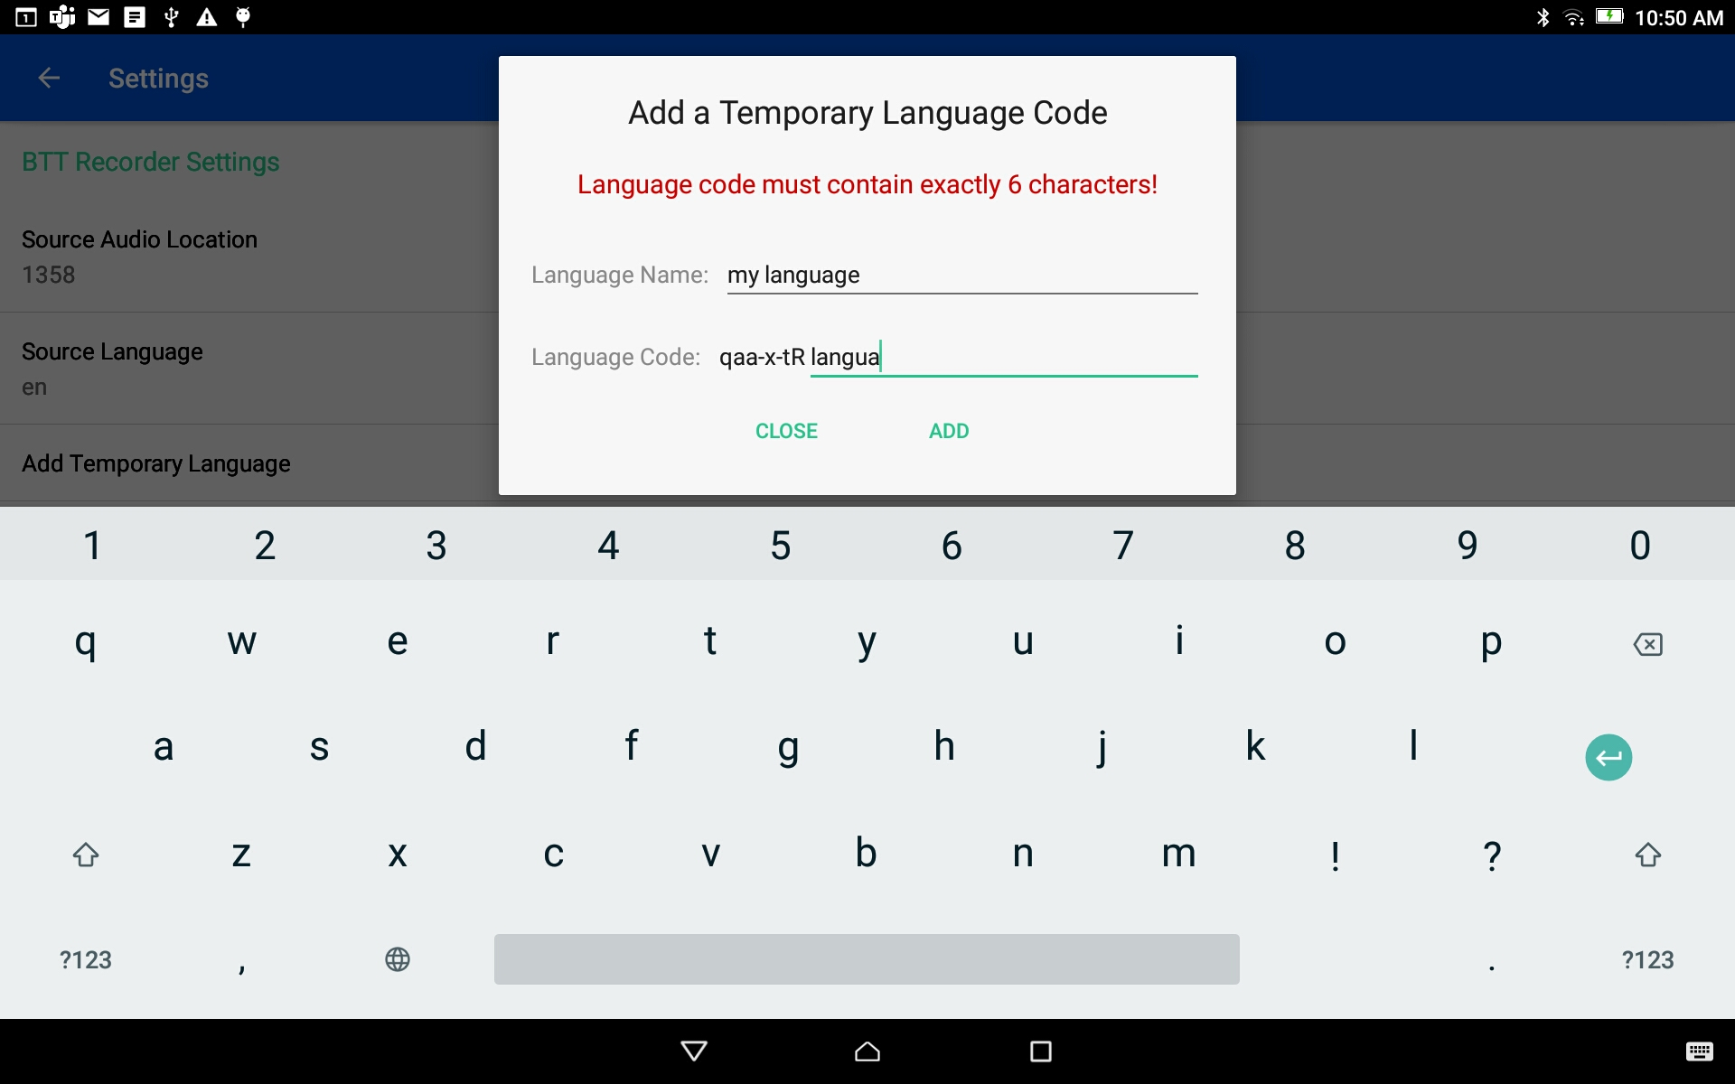
Ecran d'accueil de la gestion de projet Menu 3 points - Paramètres
Ajouter une langue temporaire
Appuyez/Cliquez pour ouvrir
Entrez le nom de la langue
Entrez un code de 6 caractères exactement
Appuyez/Cliquez le lien AJOUTER pour ajouter la langue et fermez la fenêtre.

Slide 9
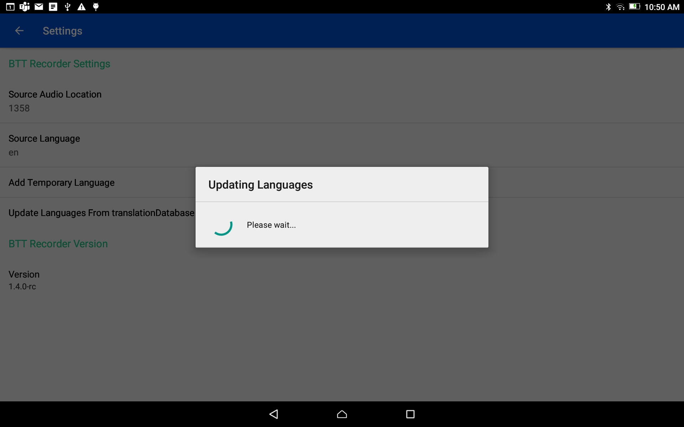
Ecran d'accueil de la gestion de projet Menu 3 points - Paramètres
Mettre à jour la langue à partir de traductionDatabase
Appuyez/Cliquez pour exécuter la mise à jour
La mise à jour sera traitée
La fenêtre de message contextuel se fermera une fois la mise à jour terminée.

Slide 10
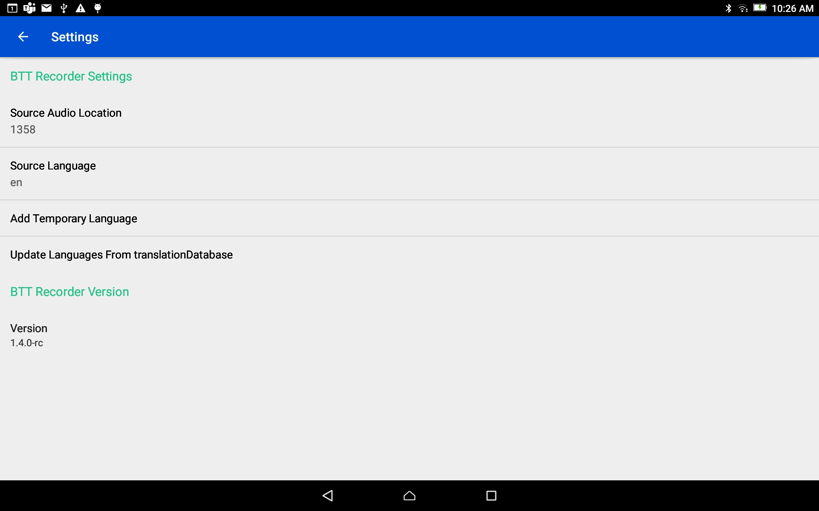
Ecran d'accueil de la gestion de projet Menu 3 points - Paramètres
Les informations sur la version de l'enregistreur BTT ne peuvent pas être modifiées.
Appuyez sur la flèche de retour en haut à gauche pour revenir à l'écran d'accueil de Project Management.

Slide 11
Ecran d'accueil de la gestion de projet Information
Les barres de projet sont répertoriées en fonction des dernières vues.
Appuyez sur n'importe quelle barre de projet pour ouvrir le projet.

Slide 12
Ecran d'accueil de la gestion de projet Information
Les en-têtes de colonne montrent l'ordre des informations sur les barres du projet:
Langue - Ce sera la langue cible du projet.
Livre - Il s'agit du livre en cours de traduction ou d'enregistrement.
Accomplissement - Ce cercle se remplira de bleu au fur et à mesure de l'avancement du projet.

Slide 13

Ecran d'accueil de la gestion de projet Information
Il y a deux icônes sur chacune des barres de projet :
Icône d'information
Microphone - Appuyez sur cette icône pour passer directement à l'écran d'enregistrement

Slide 14
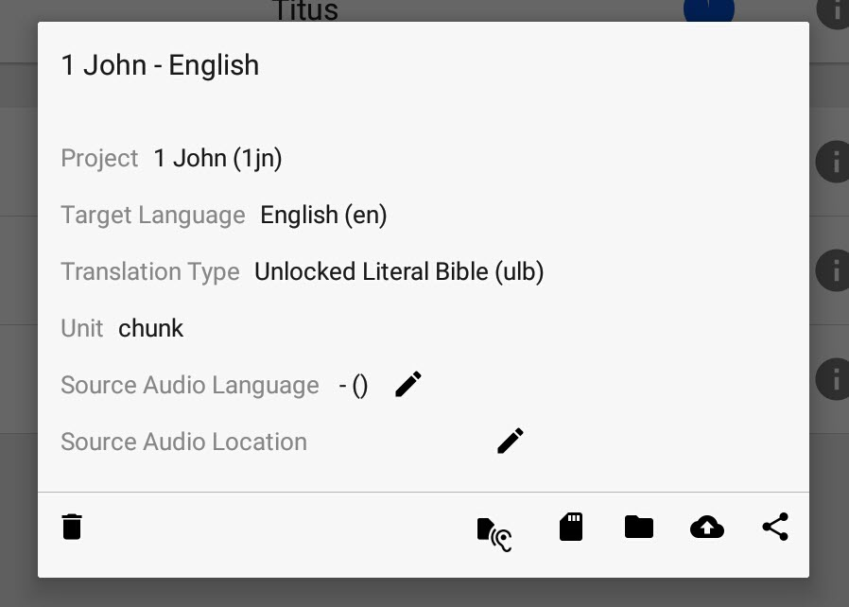
Écran d'accueil de la gestion de projet Menu des icônes d'informations
Le livre et la langue cible sont dans le titre des détails avec le reste des détails :
Projet - Il portera le nom du livre.
Langue cible - C'est le nom commun suivi du code de la langue entre parenthèses.
Tapez/Cliquez n'importe où en dehors de la zone blanche pour fermer le menu d'information.

Slide 15
Écran d'accueil de la gestion de projet Menu des icônes d'informations
Le livre et la langue cible sont dans le titre des détails avec le reste des détails :
Type de traduction - Il s'agit des informations sur le choix fait pour le projet. (Régulier, UDB ou ULB)
Unité - Il s'agira soit d'un "morceau", soit d'un "verset".
Tapez/Cliquez n'importe où en dehors de la zone blanche pour fermer le menu D'information.

Slide 16
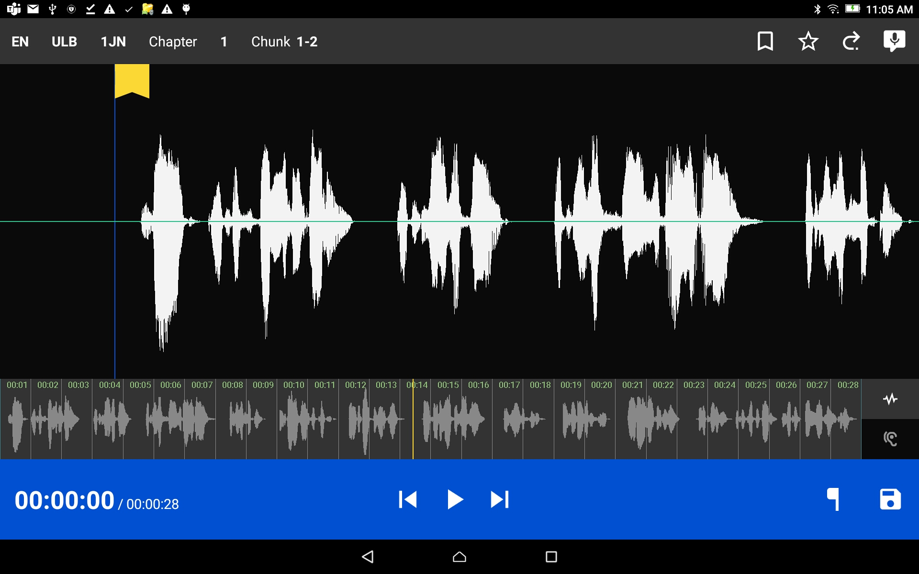
Icônes sur l'écran d'édition Barre supérieure - Côté gauche
Code de langue
Type de projet
Identification du livre (code à 3 lettres)
Numéro de chapitre - appuyez sur + pour augmenter le numéro, appuyez sur - pour diminuer le numéro.
Verset ou morceau - tapez sur + pour augmenter le nombre, tapez sur - pour diminuer le nombre.

Slide 17




Icônes sur l'écran d'édition Barre supérieure - Côté droit
Marqueur de versets
Étoile - Tapez/Cliquez pour évaluer l'enregistrement. Choisissez entre 1, 2 ou 3 étoiles.
Réenregistrer - Appuyez sur cette touche pour ouvrir un nouvel écran d'enregistrement.
Ajouter un enregistrement - Appuyez sur cette touche pour ajouter un enregistrement à un endroit sélectionné sur la forme d'onde.

Slide 18





Icônes sur l'écran d'édition
Barre bleue en bas
Chronomètre - les petits chiffres après la barre oblique indiquent la durée totale de l'enregistrement.
Rembobiner au début
Jouer
Avance rapide jusqu'à la fin
Drapeau - tapez pour éditer l'enregistrement
Carte SD - appuyez pour sauvegarder

Slide 19


Icônes sur l'écran d'édition
Barre grise inférieure
Ondes d'enregistrement - Tapez pour écouter l'enregistrement de la langue cible.
Écouter - Appuyez pour écouter l'enregistrement audio source.

Slide 20
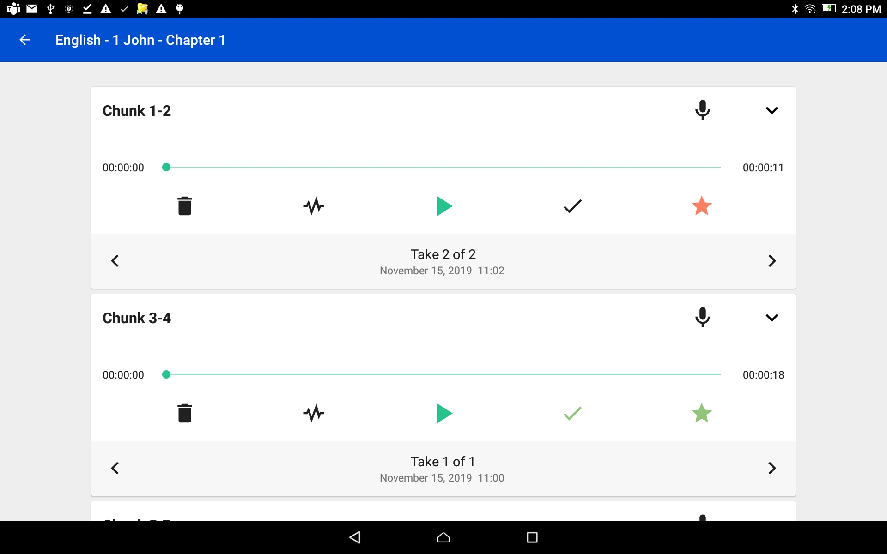

Barre de prise de versets ou de morceaux Accès en tapant sur la flèche à la fin de la barre de versets
Chronologie - Indique la durée et la progression de la lecture audio.
La ligne s'étend de gauche à droite au fur et à mesure de la lecture de la prise audio.

Slide 21



Barre de prise de versets ou de morceaux Accès en tapant sur la flèche à la fin de la barre de versets
Icône de la poubelle/Corbeille - Appuyez sur l'icône de la poubelle pour supprimer une prise sélectionnée.
Icône de la forme d'onde - Appuyez sur cette icône pour accéder à l'écran d'édition de l'enregistreur BTT.
Icône de lecture - Appuyez sur cette icône pour lire l'enregistrement. Touchez l'icône de pause pour arrêter la lecture.
NOTE :
L'ordre des prises change après la suppression, l'édition ou l'ajout d'enregistrements.

Slide 22

Barre de prise de versets ou de morceaux Accès en tapant sur la flèche à la fin de la barre de versets
Cochez la case - Appuyez pour passer au vert.
Une coche verte indique :
Approuvé
Noté 3 étoiles

Slide 23

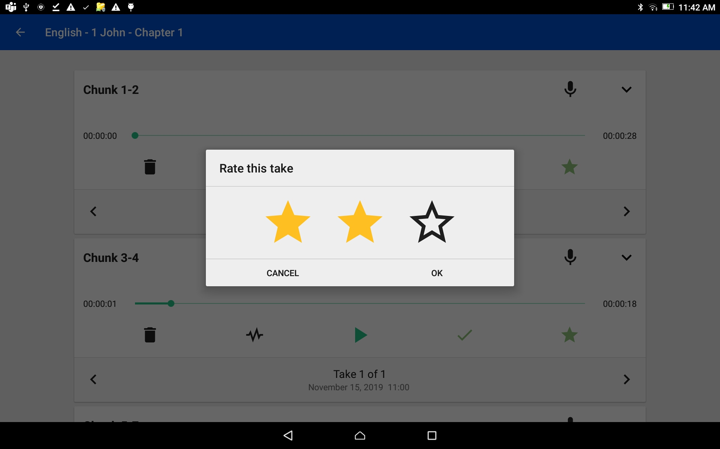
Barre de prise de versets ou de morceaux Accès en tapant sur la flèche à la fin de la barre de versets
Étoile - Tapez sur l'icône de l'étoile pour évaluer l'enregistrement.
1 étoile = rouge
2 étoiles = jaune
3 étoiles = vert

Slide 24

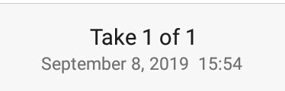
Barre de prise de versets ou de morceaux Accès en tapant sur la flèche à la fin de la barre de versets
Flèches sur la barre - Tapez sur la flèche droite ou gauche pour passer d'une prise audio à une autre.
Remarquez que le numéro de la prise change.
Prise # de # - Affiche la prise disponible. A la date et l'heure où elle a été sauvegardée.

